Slide 1
Консультация для родителей
Гиперактивный ребенок
Подготовила Сухарева Ю.С

Slide 2
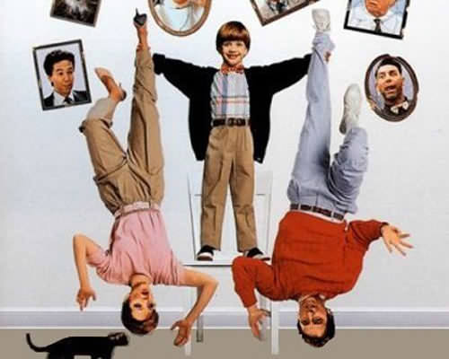
Все дети, безусловно, активны, подвижны, но где грань, когда такое поведение - норма, а когда уже нарушенное поведение? Понаблюдайте за своим ребенком, если у него наблюдается более 6 показателей, описанных ниже, стоит обратить внимание на его поведение.

Slide 3
Что такое гиперактивность?
Гиперактивность представляет собой совокупность симптомов, связанных с чрезмерной психической и моторной активностью. Диагноз гиперактивности обычно ставится, когда родители жалуются, что ребенок слишком подвижен, непоседлив и плохо себя ведет, его руки и ноги в постоянном движении, он ерзает на стуле, не успокаивается ни на минуту и не способен концентрировать внимание на чем-то одном. Однако не существует точного определения данного состояния или особого теста, который бы однозначно подтверждал диагноз гиперактивности (двигательной расторможенности). Начало заболевания начинается младенчестве или в возрасте двух-трех лет. Подобное состояние часто сопровождается нарушениями сна. Когда ребенок сильно устает, гиперактивность усугубляется.

Slide 4
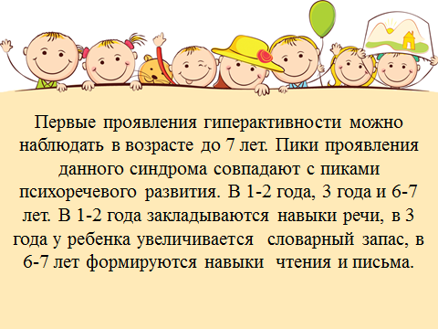

Slide 5
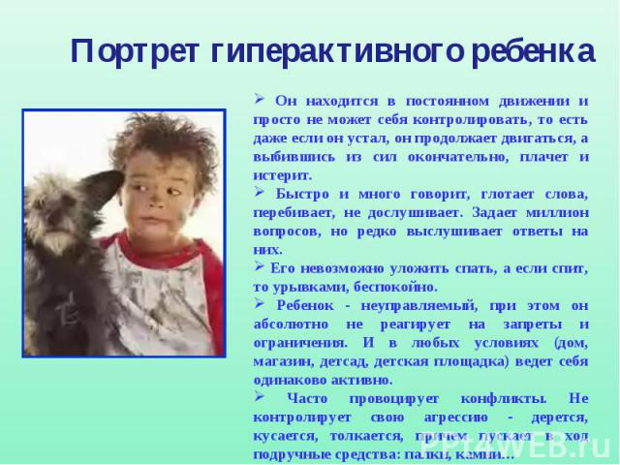

Slide 6
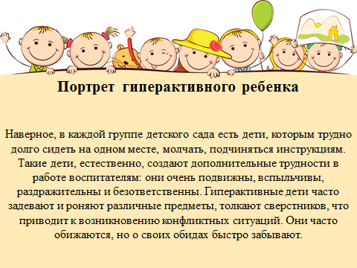

Slide 7
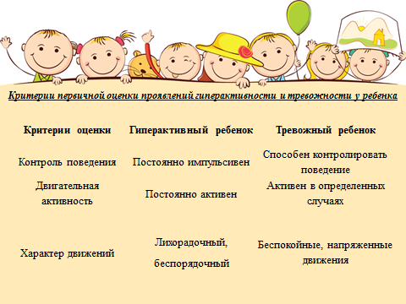

Slide 8
Ребенок с повышенным уровнем активности вызывает множество проблем у родителей, если они не понимают причин такого поведения. В данном случае это дисбаланс процессов возбуждения и торможения в нервной системе, но иногда гиперактивность является результатом эмоциональных стрессов и переутомления. Данное нарушение возникает под действием различных неблагоприятных факторов в период беременности, родов и младенчества. Прежде всего, это инфекции, травмы, осложнения при родах, нервные стрессы будущей мамы.

Slide 9
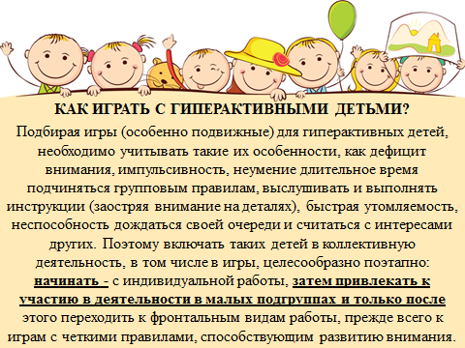
Игры с гиперактивными детьми

Slide 10
Игра «Давайте поздороваемся».
Эта игра даёт возможность подвижному ребёнку почувствовать своё тело и снять мышечное напряжение. Смена партнеров помогает преодолевать отчуждённость.
Содержание игры.
Дети по сигналу ведущего хаотично двигаются по комнате и здороваются со всеми, кто встречается на их пути (возможно, что кто-либо из детей будет специально стремиться поздороваться именно с тем, кто обычно не обращает на него внимания). Здороваться надо определённым образом:
один хлопок – здороваемся за руку,
два хлопка – здороваемся плечиками,
три хлопка – здороваемся спинками.
Для полноты тактильных ощущений желательно ввести запрет на разговоры.

Slide 11
Игра «Запрещённое движение».
Эта игра имеет чёткие правила, поэтому она дисциплинирует детей. Она также сплачивает играющих, развивает быстроту реакции и вызывает положительные эмоции.
Содержание игры.
Дети стоят лицом к ведущему. Под музыку они повторяют движения, которые показывает ведущий. Затем выбирается одно движение, которое запрещено выполнять, даже если ведущий показывает его. Тот, кто случайно повторит его, выходит из игры.
Существует другой вариант этой игры: ведущий называет вслух цифры. Играющие повторяют их хором, кроме одной цифры, повторять которую запрещено. Когда ведущий называет запрещённую цифру, дети должны просто хлопнуть в ладоши.
Чрезмерная активность и импульсивность поведения, к сожалению, часто негативно сказываются на обучаемости: гиперактивным детям плохо удается подавлять свои двигательные импульсы, поэтому они почти не способны сосредоточить внимание на предлагаемой на занятии информации, не могут адекватно воспринимать зрительные и акустические сигналы. У гиперактивных детей нарушены перцептивная ориентация и планирование действий, практически отсутствуют паузы между мыслью и действием. Движения гиперактивных детей хаотичны и резки, избыточно энергичны, запас сил расходуется слишком интенсивно.

Slide 12
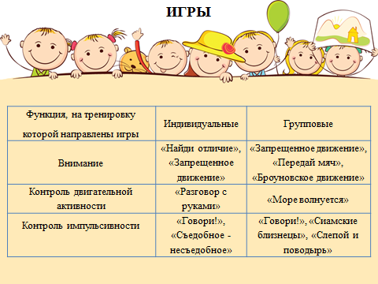

Slide 13
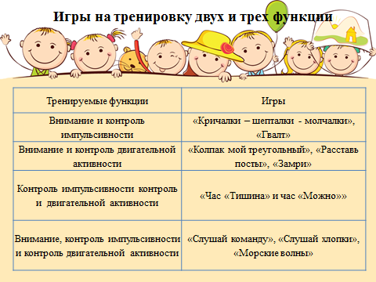

Slide 14
Правила представленных игр можно найти на сайтах:
1. http://www.v-vospitanie.ru/view_art.php?id=15
2.http://sdvg.vodkpb.ru/?Metodicheskie_igry:Medikamentoznoe_lechenie_SDVG:Igra_%26laquo%3BGvalt%26raquo%3B
3. http://www.trepsy.net/world/?stat=6062

Slide 15
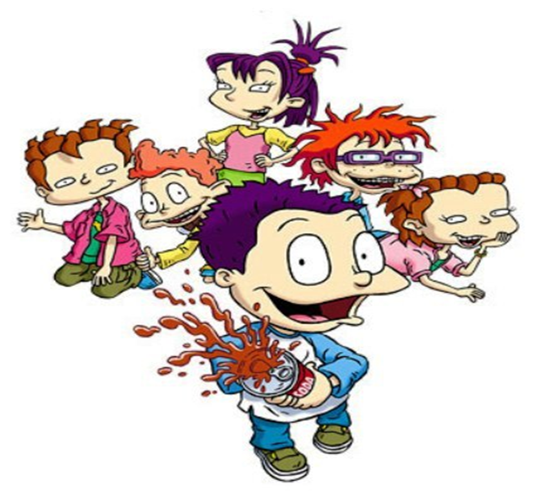
Спасибо за внимание

